Slide 1
* 모바일포탈 / 모바일신분증 사용 중단 및 신규 모바일 통합앱 출시 이용 안내 *
시스템 오픈일 : 2021년 07월 26일(월) 17:00
앱 다운로드
1) 안드로이드 : “Google Play 스토어” 대전보건대학교 검색 후 통합모바일 앱 다운로드 및 설치
2) 아이폰 : “IOS App Store” 대전보건대학교 검색 후 통합모바일 앱 다운로드 및 설치
3. 변경사항
1) 모바일 신분증 통합
2) 모바일 화면에 맞게 서비스 개편
3) 비봉숙, 호연숙, 행복기숙사 출입통제시에 신규 앱으로 출입 가능
4) 도서관 이용시 유인대출대, 좌석배정기, 무인대출대 사용시 기존과 동일하게 사용
4. 로그인 방법( 학교 홈페이지 공지사항 참고 )
1) 1차 인증
- ID(학번)/PW 방식으로 로그인 진행
: 패스워드는 기존에 사용중인 종합정보시스템 패스워드
2) 2차 인증
- 스톤패스 인증
: 첨부파일의 통합인증 앱 가이드 참조
* 1, 2차 모두 인증되어야 접속 가능 합니다.

Slide 2
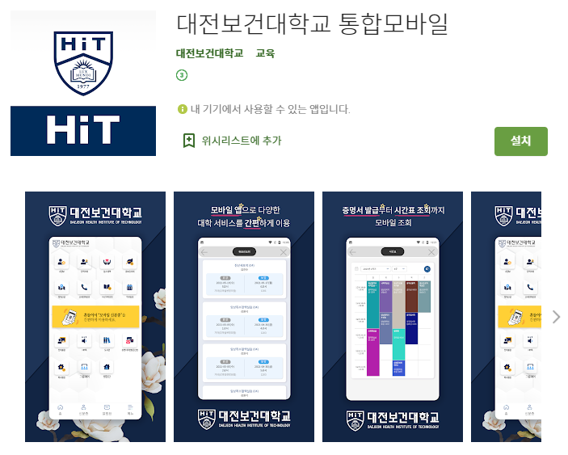
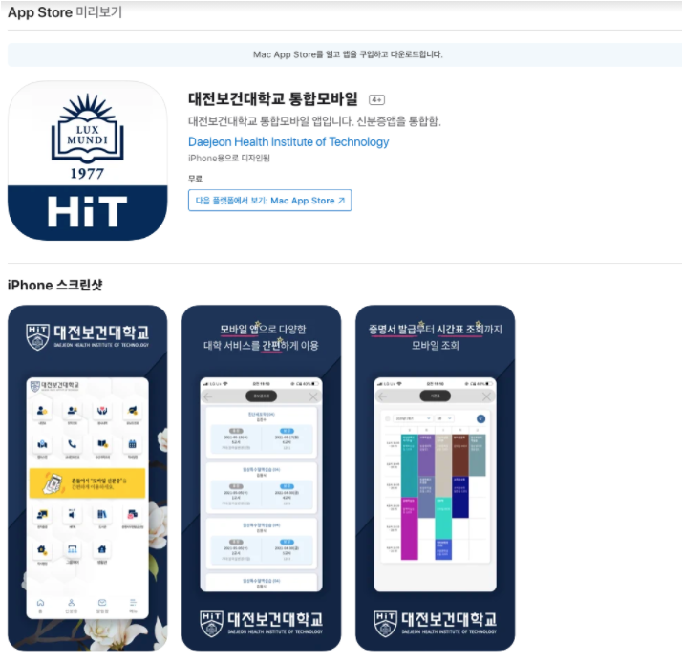
아래 대전보건대학교 모바일포탈 서비스는 PC 또는 모바일 웹에서 사용 가능합니다. (https://m.hit.ac.kr)
단, app 다운로드 서비스는 중단되었습니다. 신규 통합모바일 앱을 사용하시기 바랍니다.
- 안드로이드
- IOS

